Slide 1
Interculturele communicatie
Diversiteit – Periode 7 - Lesweek 8

Slide 2
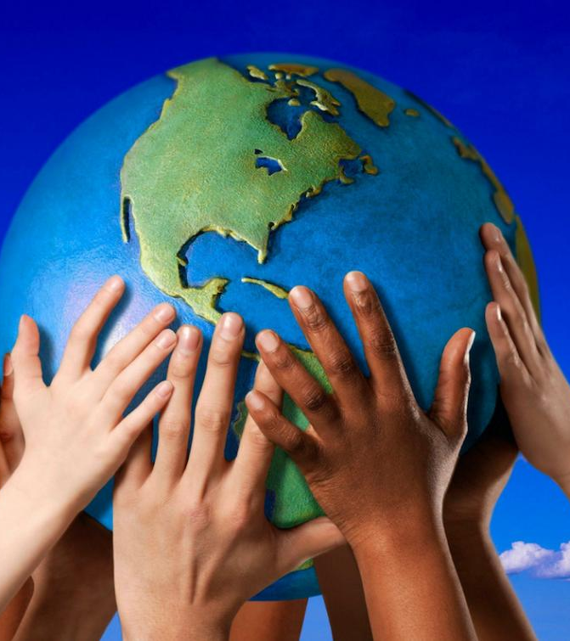
Vandaag
Theorie
Interculturele communicatie
Opdracht – flyer

Slide 3
Wat is eigenlijk interculturele communicatie?

Slide 4
Waar houd jij rekening mee?
Collaborate in nearpod, klassengesprek; waar denk jij aan wanneer je communiceert met mensen met een andere cultuur?

Slide 5
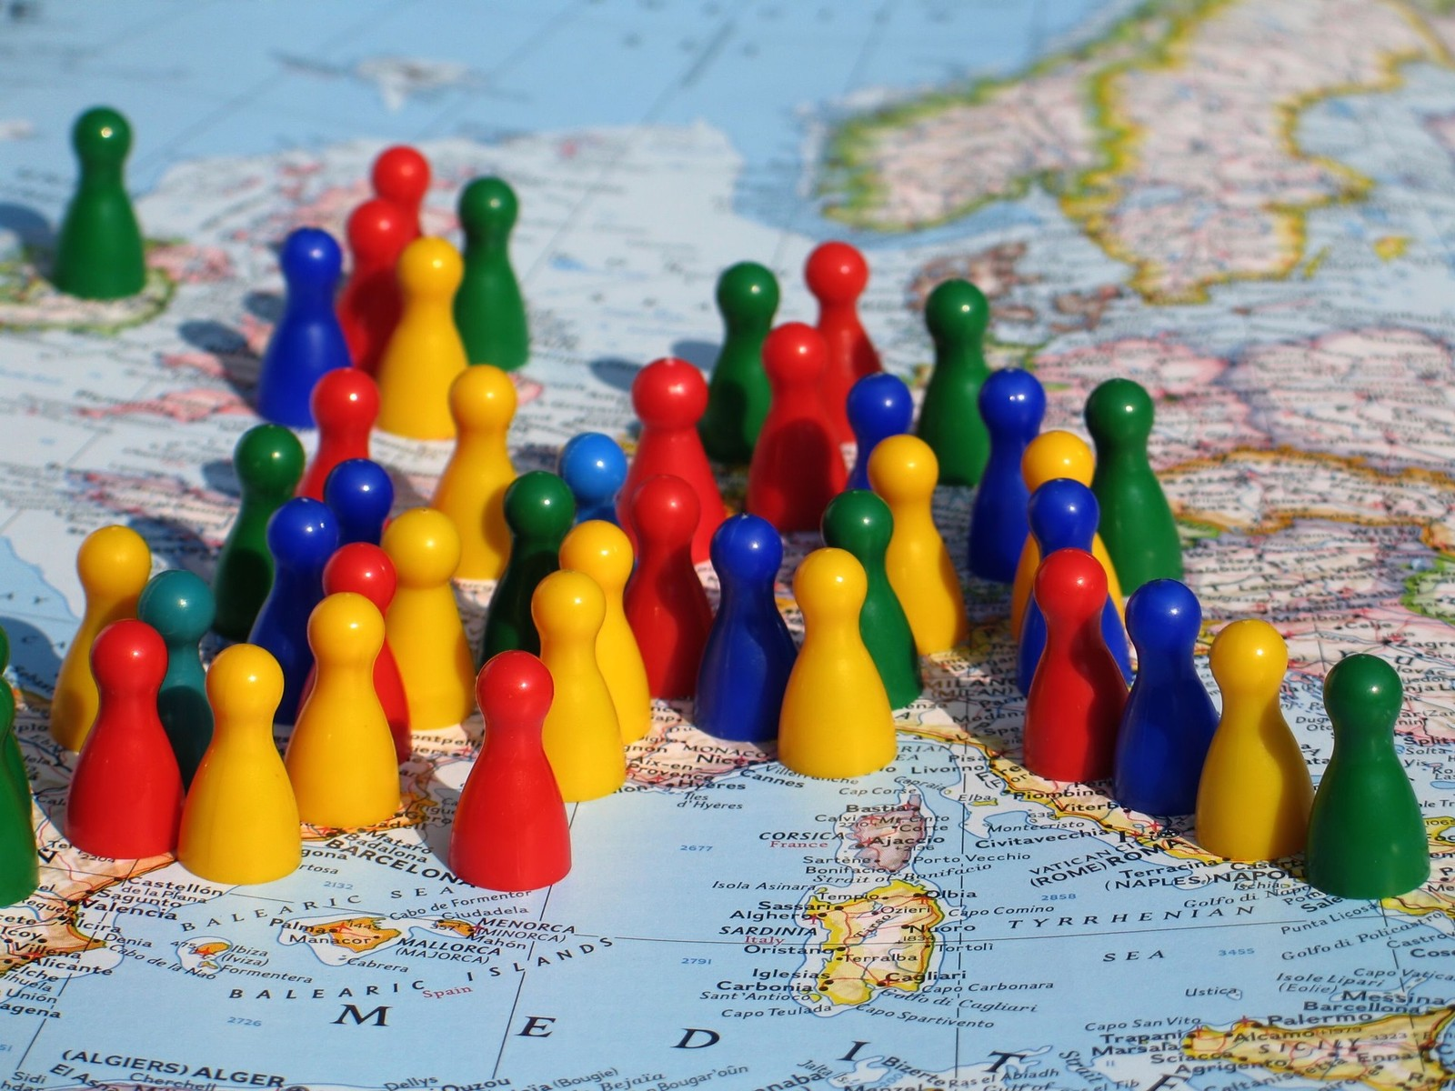
Rekening houden bij interculturele communicatie
Verschil in omgang
Vooroordelen en aannames
Verschillende cultuur dimensies
Non-verbale en verbale communicatieverschillen
Etnocentrisme en Cultuurrelativisme
Compassie

Slide 6
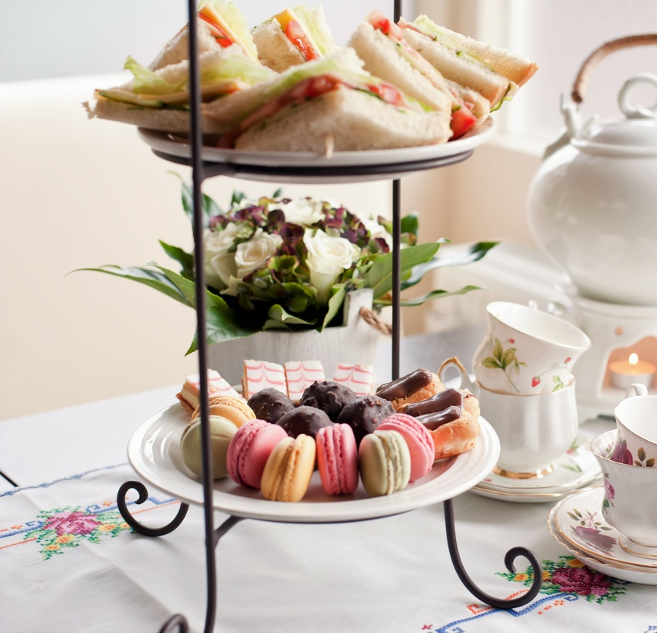
Verschillen in omgang
Wanneer een Brit je uitnodigt om eens langs te komen voor koffie of thee, is het niet de bedoeling dat je daadwerkelijk komt. Het is een beleefdheidsvorm.
Dit zijn we niet gewend. Nederlanders communiceren over het algemeen direct. Kom je op de koffie? Dan vraag je dat niet enkel om beleefd te zijn. Jullie gaan koffie drinken ook!
Welke weten jullie nog meer te noemen?

Slide 7
In de zorg is dit een heel belangrijke
Stel: je begeleidt een vrouw van 53 uit India. Ze woont net een jaartje in Nederland. Je hebt met haar besproken dat het wijs is om even langs de huisarts te gaan met de pijntjes in haar onderbenen. Na een week of 2 spreek je haar weer en je vraagt haar: Ben je van de week nog naar de huisarts geweest. “Ja, mevrouw”, zegt ze beleeft.
De kans is groot dat dit niet is gebeurd.

Slide 8
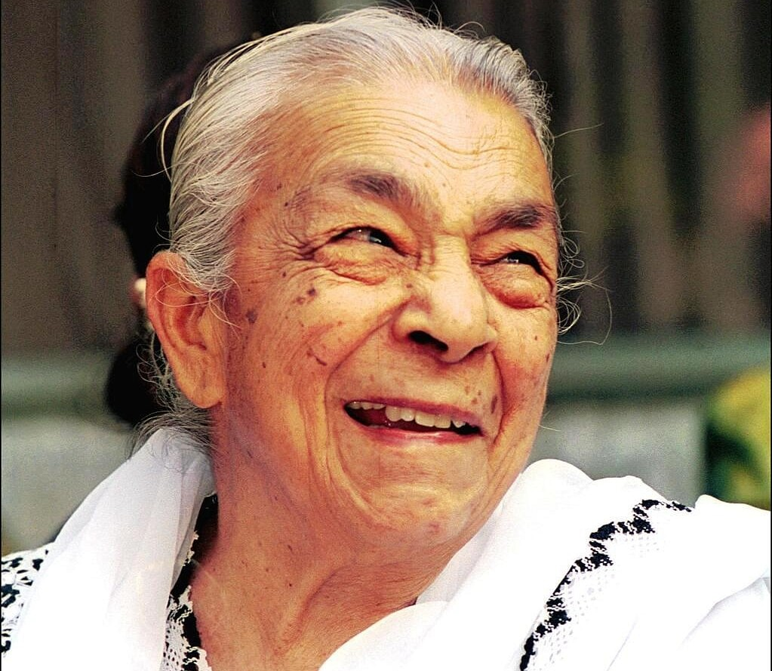
Voor veel mensen in (midden) oosterse landen is het onbeleefd om de professional tegen te spreken of ‘nee’ tegen te zeggen.
Als ze niet naar de dokter durfde te gaan, zal ze dat niet snel toegeven als je de vraag zo stelt.
Hoe stel je de vraag dan?

Slide 9
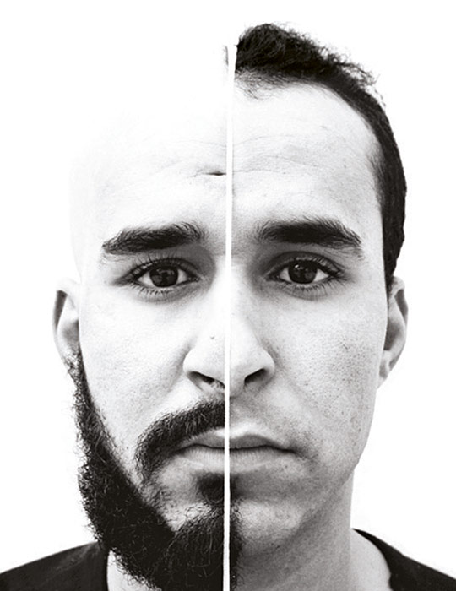
Vooroordelen en aannames
Wat zijn het?
Welke kennen we?
Culturen en subculturen

Slide 10
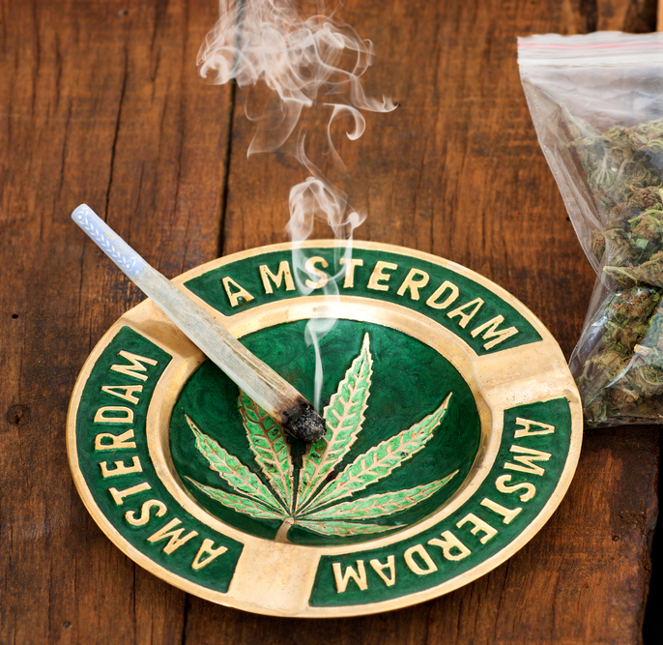
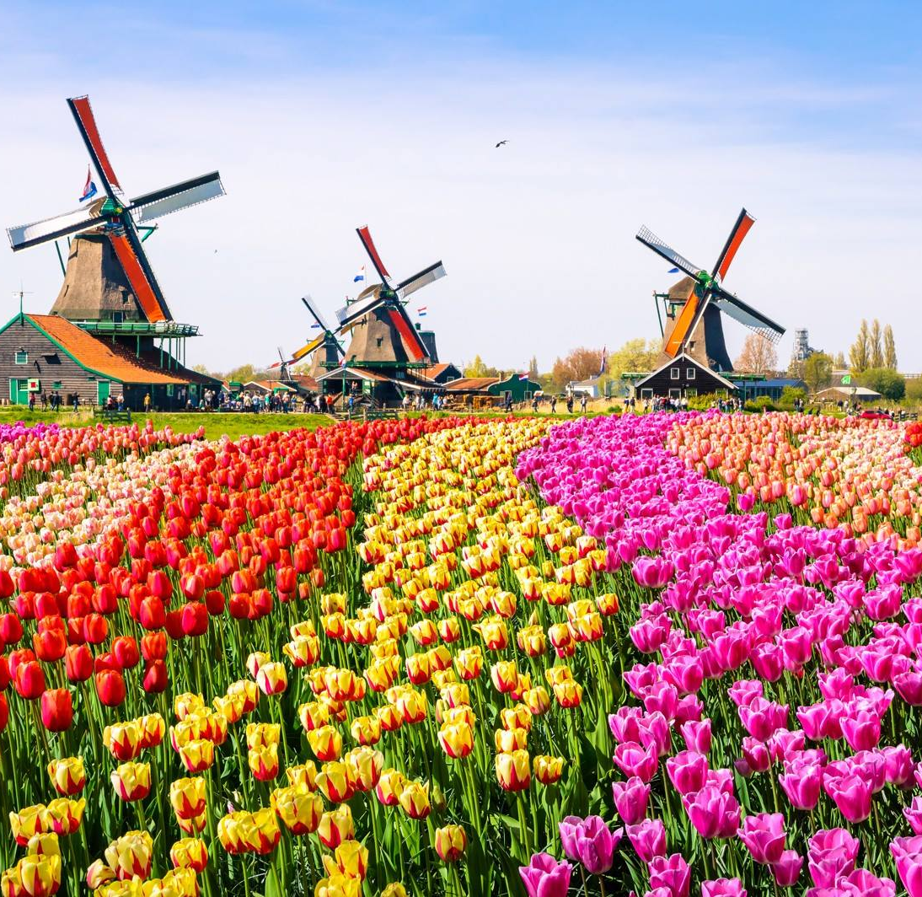
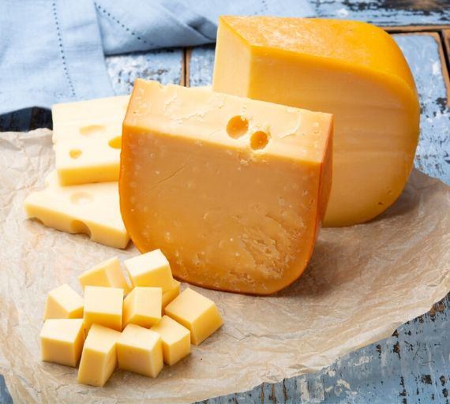
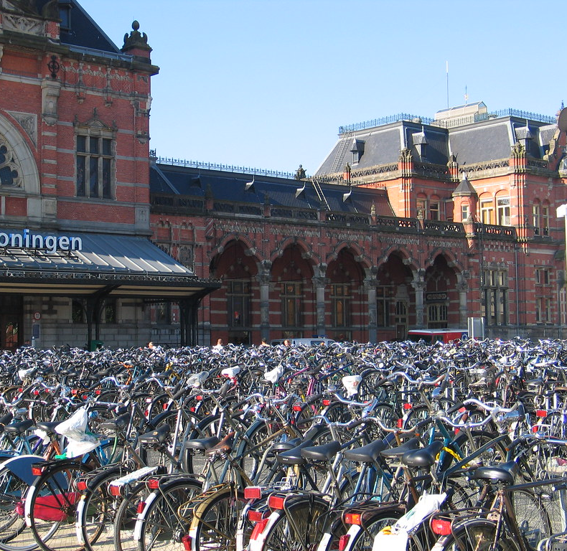
Wat zeggen ze eigenlijk over Nederlanders
Nederlanders zijn luidruchtig en direct
We blowen allemaal lekker veel wiet en hasj en halen dat spul uit Amsterdam
We hebben misschien 4 grote steden en verder alleen weiland met bloemen of koeien.
We fietsen alles.
We eten mega veel kaas.
We spreken allemaal goed Engels
We lopen allemaal op klompen
Zijn vrij relaxt
We zijn gierig en arrogant. Vinden vooral de Belgen maar die zijn dan ook dom. Toch?
We zijn vrij lang
Vergeten we er dan nog 1?

Slide 11
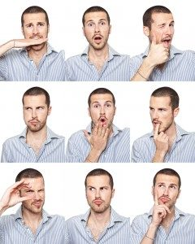
Verschil in verbale en non-verbale communicatie
Waar denken we dan aan?

Slide 12
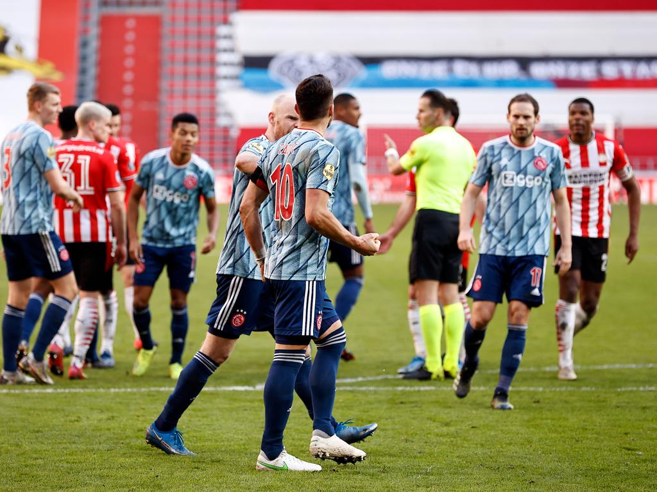
Beter laat je zijn moeder erbuiten. Dat is in zijn cultuur bijzonder ongepast, Dusan.
Wat zei je over mijn moeder!!??
KOM DÀÀÀN!!!

Slide 13
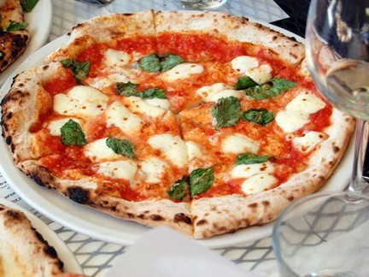
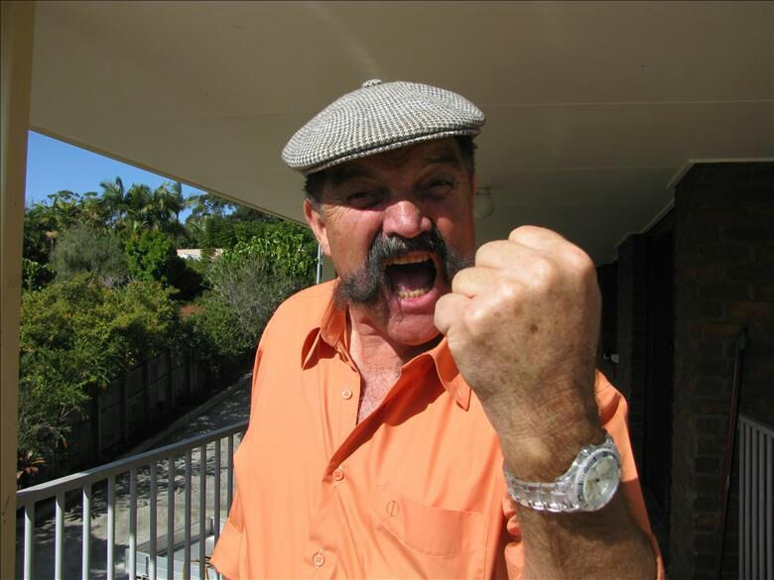
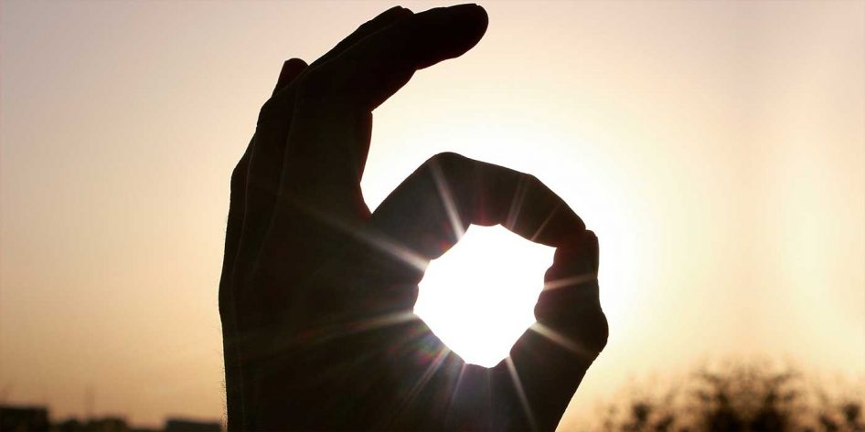
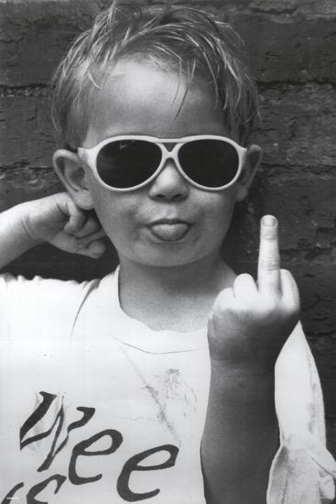
Goed bedoeld. Dat wel.

Slide 14
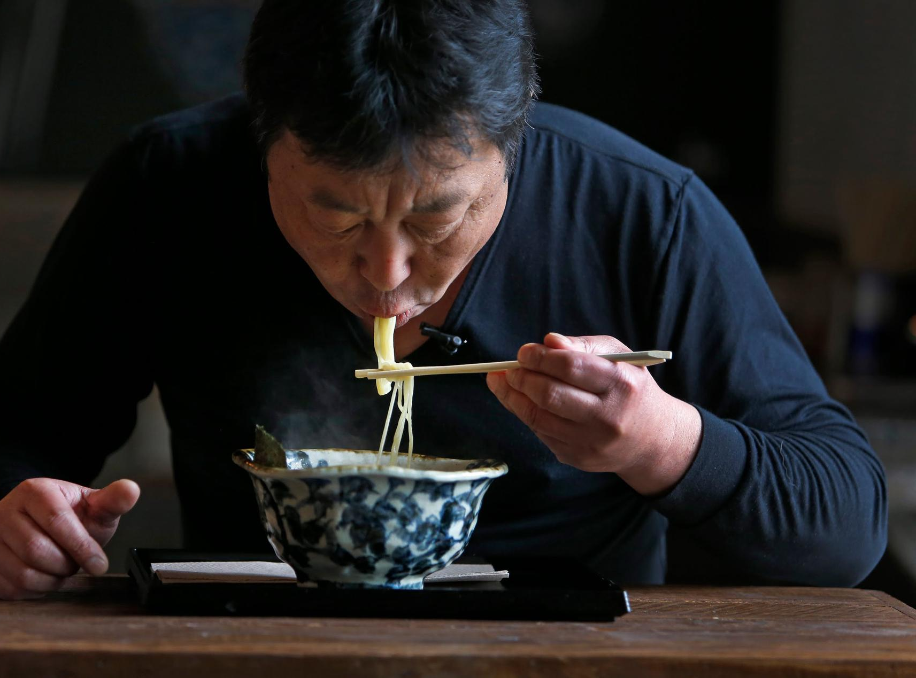
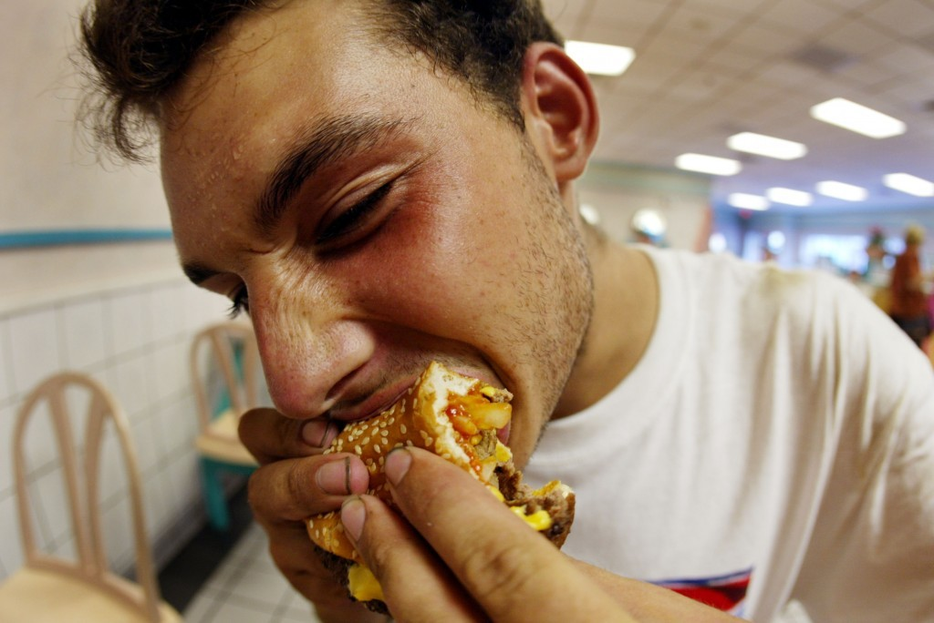
Etnocentrimse & Cultuurrelativisme
Jouw eigen cultuur als uitgangspunt nemen.
“Ik vind Chinezen vieze mensen omdat ze slurpen en gorgelen tijdens het eten. Daarnaast zijn Grieken niet helemaal 100 punten omdat zij hun bord op de grond gooien na het eten. Dat is toch zonde? Dan is Nederland toch wel even een beetje verder doorontwikkeld.”
Superioriteitsgevoel
Cultuurrelativisme = De ene cultuur is niet beter dan de ander. Je relativeert het oordeel.

Slide 15
Compassie

Slide 16
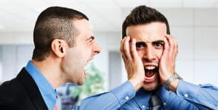
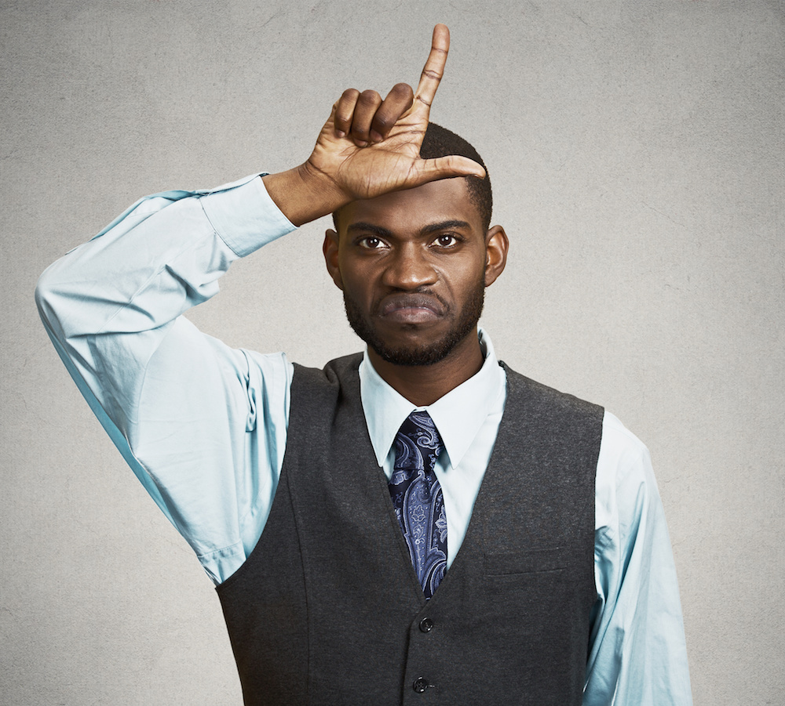
Kortom: TIPS voor een intercultureel gesprek
Wees zo onbevooroordeeld als mogelijk
Probeer het denkbeeld van ander goed in kaar te brengen
Ruis omzeilen door te peilen of de ander je goed heeft begrepen
Verstanden oplossen door ze uit te leggen. Of: voorkomen is beter dan genezen.

Slide 17
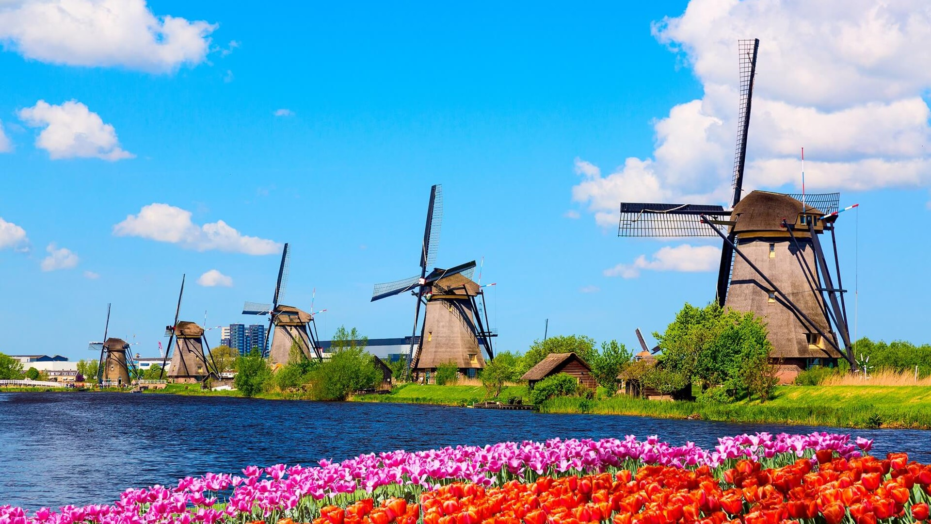
Aan de slag
In groepjes gaan jullie uiteen in break out rooms
Maak een flyer waarin je men informeert over interculturele communicatie m.b.t. een andere cultuur of land. Waar houd je rekening mee als je hen ontvangt of naar hen toe gaat. De context mag je zelf weten. Is het een reisfolder, een zorg-informatiefolder, een welkom-in-Groningen-folder? Veel plezier.
30 minuten
Dan flyer toelichten
Gebruik de theorie.

Slide 18
Indien nog tijd
Aan de slag met deelproduct 3

